Slide 1

Curso de Python 01-02-2021
https://github.com/tsbressan/CursoPython

Slide 2
Bibliotecas para processamento
MatPlotLib: https://matplotlib.org/
Biblioteca completa para organização e montagem de gráficos em 2D e 3D
Necessita ser importada antes da utilização:
import matplotlib as plt
Suporte a criação de gráficos, figuras, gráficos de linhas e multilinhas, colunas, áreas, pizza, Scatter, spectrum, ..., muitos outros gráficos conforme o tipo de dados

Slide 3
Bibliotecas para processamento
MatPlotLib: https://matplotlib.org/
Método: pyplot (método principal para criar gráficos)
import matplotlib.pyplot as plt
ou
import matplotlib.pyplot
(importante destacar que as demais bibliotecas-numpy,scipy,pandas-também são utilizadas em conjunto.)

Slide 4
Bibliotecas para processamento
MatPlotLib: Exemplos (gráfico em linha)
import matplotlib
import matplotlib.pyplot as plt
import numpy as np
labels = ['P1', 'P2', 'P3', 'P4', 'P5']
Valor1 = [20, 34, 30, 35, 27]
Valor2 = [25, 32, 34, 20, 25]

Slide 5
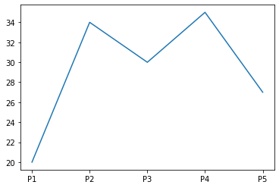
Bibliotecas para processamento
MatPlotLib: Exemplos
#plot – desenha um gráfico de linha
matplotlib.pyplot.plot(labels, Valor1) #labels = x, Valor1 = y
matplotlib.pyplot.show() #mostrar na tela

Slide 6
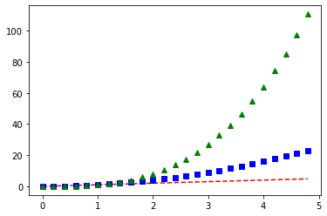
Bibliotecas para processamento
MatPlotLib: Exemplos
#plot – configuração
t = np.arange(0.0, 5.0, 0.2)
plt.plot(t, t, 'r--', t, t**2, 'bs', t, t**3, 'g^')
plt.show()
https://matplotlib.org/3.3.0/api/_as_gen/matplotlib.pyplot.plot.html#matplotlib.pyplot.plot

Slide 7
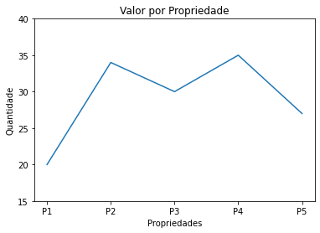
Bibliotecas para processamento
MatPlotLib: Exemplos
matplotlib.pyplot.title('Valor por Propriedade') #adicionar título ao gráfico
matplotlib.pyplot.plot(labels, Valor1) #labels = x, Valor1 = y
matplotlib.pyplot.ylim(15, 40) #intervalo de valores ao eixo y
matplotlib.pyplot.xlabel('Propriedades') #título ao eixo x
matplotlib.pyplot.ylabel('Quantidade') #título ao eixo y
matplotlib.pyplot.show()

Slide 8
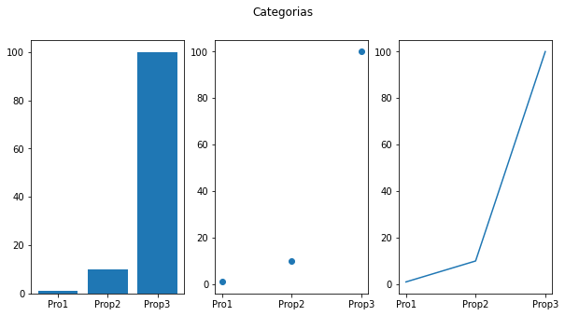
Bibliotecas para processamento
MatPlotLib: Exemplos - subplots
names = ['Pro1', 'Prop2', 'Prop3']
values = [1, 10, 100]
plt.figure(figsize=(10, 5))
plt.subplot(131)
plt.bar(names, values)
plt.subplot(132)
plt.scatter(names, values)
plt.subplot(133)
plt.plot(names, values)
plt.suptitle('Categorias')
plt.show()
https://matplotlib.org/3.3.3/api/_as_gen/matplotlib.pyplot.subplot.html

Slide 9
Bibliotecas para processamento
MatPlotLib: Exemplos – subplots – outra forma 1(subplot com axes)
names = ['Pro1', 'Prop2', 'Prop3']
values = [1, 10, 100]
plt.figure(figsize=(10, 5))
ax1=plt.subplot(1, 3, 2)
plt.bar(names, values)
ax2=plt.subplot(1, 3, 1)
plt.scatter(names, values)
ax2=plt.subplot(1, 3, 3)
plt.plot(names, values)
plt.suptitle('Categorias')
plt.show()
https://matplotlib.org/3.3.3/api/_as_gen/matplotlib.pyplot.subplot.html

Slide 10
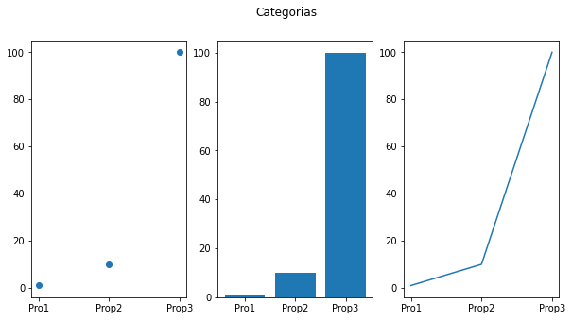
Bibliotecas para processamento
MatPlotLib: Exemplos – subplots – com 2 plt.Figure
names = ['Pro1', 'Prop2', 'Prop3']
values = [1, 10, 100]
#-----------------------------
plt.figure(1, figsize=(10, 5))
ax1=plt.subplot(1, 3, 2)
plt.bar(names, values)
ax2=plt.subplot(1, 3, 1)
plt.scatter(names, values)
ax2=plt.subplot(1, 3, 3)
plt.plot(names, values)
plt.suptitle('Categorias')
plt.show()
#-----------------------------
plt.figure(2, figsize=(10, 5))
ax1=plt.subplot(1, 3, 2)
plt.bar(names, values)
ax2=plt.subplot(1, 3, 1)
plt.scatter(names, values)
ax2=plt.subplot(1, 3, 3)
plt.plot(names, values)
plt.suptitle('Categorias')
plt.show()
https://matplotlib.org/3.3.0/api/_as_gen/matplotlib.pyplot.figure.html#matplotlib.pyplot.figure

Slide 11
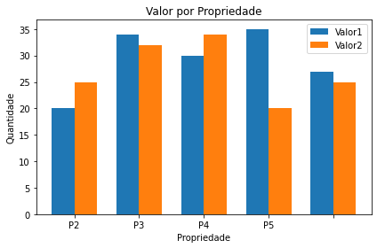
Bibliotecas para processamento
MatPlotLib: Exemplos (gráfico em barra)
x = np.arange(len(labels))
width = 0.35
fig, ax = plt.subplots()
ax.bar(x - width/2, Valor1, width, label='Valor1')
ax.bar(x + width/2, Valor2, width, label='Valor2’)
ax.set_ylabel('Quantidade')
ax.set_xlabel('Propriedade')
ax.set_title('Valor por Propriedade’)
ax.set_xticks(x)
ax.set_xticklabels(labels)
ax.legend()
fig.tight_layout()
plt.show()

Slide 12
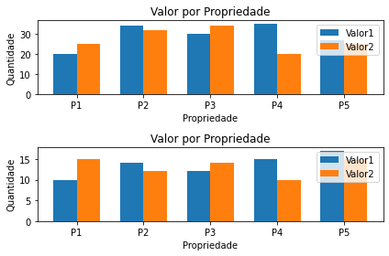
Bibliotecas para processamento
MatPlotLib: Exemplos (gráfico em barra-axes)
x = np.arange(len(labels))
width = 0.35
fig, ax = plt.subplots(2) #vertical ou horizontal
ax[0].bar(x - width/2, Valor1, width, label='Valor1')
ax[0].bar(x + width/2, Valor2, width, label='Valor2')
ax[0].set_ylabel('Quantidade')
ax[0].set_xlabel('Propriedade')
ax[0].set_title('Valor por Propriedade')
ax[0].set_xticks(x)
ax[0].set_xticklabels(labels)
ax[0].legend()
ax[1].bar(x - width/2, Valor11, width, label='Valor1')
ax[1].bar(x + width/2, Valor22, width, label='Valor2')
ax[1].set_ylabel('Quantidade')
ax[1].set_xlabel('Propriedade')
ax[1].set_title('Valor por Propriedade')
ax[1].set_xticks(x)
ax[1].set_xticklabels(labels)
ax[1].legend()
fig.tight_layout()
plt.show()
https://matplotlib.org/3.1.0/api/_as_gen/matplotlib.pyplot.subplots.html#matplotlib.pyplot.subplots

Slide 13
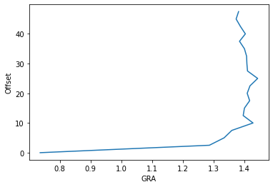
Bibliotecas para processamento
MatPlotLib: Exemplos
Exemplos com dados do DataFrame
file = "csv_merge_properties.csv"
#ler arquivos .csv com delimitador informado, neste caso a ,
df_importcsv_merge = pd.read_csv(file,sep=",")
df_importcsv_merge1 = df_importcsv_merge[0:20]
matplotlib.pyplot.plot(df_importcsv_merge1["Bulkdensity(GRA)"], df_importcsv_merge1["Offset(cm)"])
matplotlib.pyplot.xlabel('GRA')
matplotlib.pyplot.ylabel('Offset')
matplotlib.pyplot.show()

Slide 14
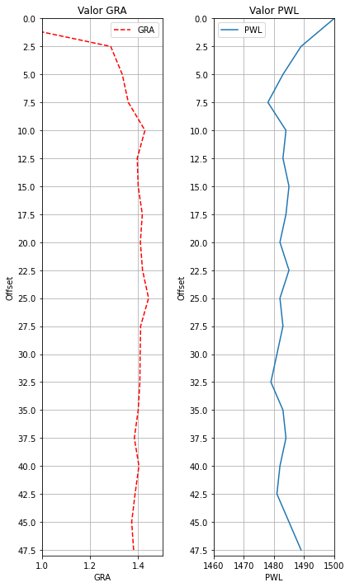
Bibliotecas para processamento
MatPlotLib: Exemplos
Exemplos com dados do DataFrame
df_importcsv_merge1 = df_importcsv_merge1.sort_values(by='Offset(cm)', ascending=False)
fig, ax = plt.subplots(1,2,figsize=(6, 10))
ax[0].plot(df_importcsv_merge1["Bulkdensity(GRA)"], df_importcsv_merge1["Offset(cm)"], 'r--', label="GRA")
ax[0].set_ylabel('Offset')
ax[0].set_xlabel('GRA')
ax[0].set_title('Valor GRA')
ax[0].set_xlim(1.0, 1.5)
ax[0].set_ylim([48, 0])
ax[0].locator_params(axis='y', nbins=20)
ax[0].grid()
ax[0].legend()
ax[1].plot(df_importcsv_merge1["P-wavevelocity"], df_importcsv_merge1["Offset(cm)"], label="PWL")
ax[1].set_ylabel('Offset')
ax[1].set_xlabel('PWL')
ax[1].set_title('Valor PWL')
ax[1].set_xlim(1460, 1500)
ax[1].set_ylim([48, 0])
ax[1].locator_params(axis='y', nbins=20)
ax[1].grid()
ax[1].legend()
fig.tight_layout()
plt.show()

Slide 15
Bibliotecas para processamento
MatPlotLib: Exemplos
Exemplos prático em código python:
U1480E – 1H– Depth: 0.0 – 50.0
Mostrar valor original e valor interpolado (a cada 1 cm).

